Slide 1
Problem D: Wirelength-Driven Detailed Macro Placement
CS48 組員:1083343 黃宥禎 1083346左康澤

Slide 2
1. Introduction
為了能減少循環次數（design cycles）以降低設計的時間，可重複利用的 矽智產（Intellectual Property，IP）模組及嵌入式記憶體（memory）被廣泛 地使用在晶片設計（IC design）中。由於這種電路同時包含巨集元件（macro， 矽智產模組及嵌入式記憶體皆屬於此類元件）及標準單元元件（standard cell）， 所以被稱為混合尺寸電路設計（mixed-size circuit design）。

Slide 3
先進的混合尺寸電路設計常包含數千個巨集元件及數百萬個標準單元元 件，傳統單純仰賴工程師手動擺置元件的流程已不合時宜，因此業界需要有更 先進的擺置工具才能夠滿足設計需求。為了有效率地將龐大數量的巨集元件 及標準單元元件擺置在晶片上適當的位置，目前最通用的混合尺寸電路擺置 （mixed-size placement）設計方法包含了三個階段: (1) 混合尺寸電路雛型 擺置（mixed-size prototyping），(2) 巨集元件擺置（macro placement）和 (3) 標準單元元件擺置（standard-cell placement）（如圖一所示）。三個階段的詳細定義如下:

Slide 4
(1) 混合尺寸電路雛型擺置：此階段利用數學解析法（analytical approach） 在考量線長（wirelength）或可繞度（routability）等因素下，決定巨 2 集元件與標準單元元件在晶片上的初始散佈位置，為了降低複雜度， 此階段放寬巨集元件與標準單元元件間不能重疊的限制，其產生的結 果稱為初始擺置（initial placement）

Slide 5
(2) 巨集元件擺置：根據初始擺置且基於特定的衡量機制，如線長、可繞 度、巨集元件位移距離（displacement）及後續可擺置標準單元元件 的空間（free space），決定巨集元件的合法擺置位置及擺置方向 （orientation）。所謂合法擺置解包含巨集元件必須完全擺置在晶片 的擺置區域內且巨集元件間不得相互重疊外，還必須保留給定的距離 （spacing）
本階段可以進一步細分為巨集元件合法化（macro legalization）步驟 及細部巨集元件擺置（detailed macro placement）步驟。在 ICCAD 2021 CAD Contest 中已經處理巨集元件合法化問題，此次競賽的目 標則為處理細部巨集元件擺置問題，問題的詳細定義描述於章節 2 “Problem Statement”。

Slide 6
(3) 標準單元元件擺置：當所有巨集元件的擺置位置及方向固定後，此階 段將決定標準單元元件在剩餘可以擺置空間的位置及方向。

Slide 7
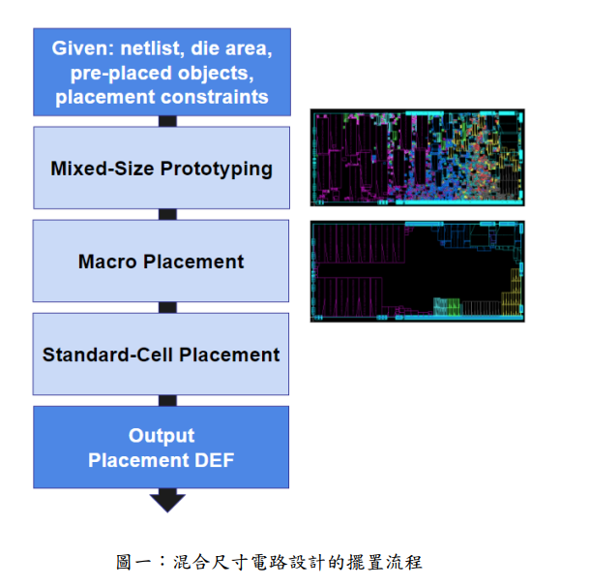
混合尺寸電路設計的擺設流程圖

Slide 8
2. Problem Statement
給定一個電路（netlist）及其佈局圖（layout），其中包含了可以擺置的空 間和合法的巨集元件擺置（legal placement）。參賽者必須在給定的最佳化目 標以及擺置限制下，藉由微調可移動巨集元件位置或翻轉其方向（flip），找 尋所有可移動巨集元件的最佳擺置位置及方向。相關名詞的定義如下：

Slide 9
(1) 可移動巨集元件：描述給定合法巨集元件擺置的輸入檔案中，擺置型態為 PLACED 的巨集元件。
(2) 最佳化目標：當可移動巨集元件新的擺置位置和方向決定後，並且完 成標準單元元件擺置，能夠最小化總體線長（total wirelength）。其 中半周長線長模型（HPWL）用來計算線長，它會使用最小的矩形來 圍住一條線的所有 pin，並且利用此矩形的寬和高來計算線長。
(3) 擺置限制（constraint）：此次競賽考慮四個限制 :

Slide 10
i. 巨集元件的擺置方向限制：每個巨集元件可以翻轉的方向限定為 四個方向，分別為 N、FN（對 Y 軸翻轉）、S（同時對 X 軸及 Y 軸翻轉）、及 FS（對 X 軸翻轉）。
ii. 巨集元件的最大位移距離（maximum displacement）限制：為了 維持細部擺置與原始的合法擺置有一定相似度，細部巨集元件擺 置前後，單一巨集元件的移動距離不能超過給定的最大位移距離， 其中移動距離利用曼哈頓距離（Manhattan distance）計算（亦即 每個可移動元件擺置前後 X 座標的絕對差值與 Y 座標的絕對差值 之總和）。

Slide 11
iii. 巨集元件間的最小通道距離（minimum channel spacing between macros）限制：左右（或上下）兩兩相鄰的巨集元件（包含可移 動及不可移動的巨集元件），在 X 方向（或 Y 方向）的通道必須 保留的最小距離。 iv. 巨集元件的外環距離（macro halo）限制：每個巨集元件的外框 （boundary）向外擴張外環距離所產生的範圍（亦即巨集元件的 外框至外環距離的外框間），在後續執行標準單元元件擺置時， 將無法將標準單元元件放置於此範圍。

Slide 12
(4) 合法的擺置位置及方向：必須完全符合以下五個條件 i. 巨集元件完全座落在晶片外框的內側。 ii. 巨集元件的擺置方向符合擺置方向限制。 iii. 巨集元件的移動距離符合最大位移距離限制。 iv. 兩兩巨集元件間符合最小通道距離限制。 v. 不可移動巨集元件的位置及方向不可變動。

Slide 13
圖二中分別顯示巨集元件合法化所獲得的合法巨集元件位置，和經由細部巨 集元件擺置微調後的巨集元件位置及方向。其中綠色的矩形為可移動巨集元件。 巨集元件的左下角顯示缺角代表此巨集元件的擺置方向為 N。

Slide 14
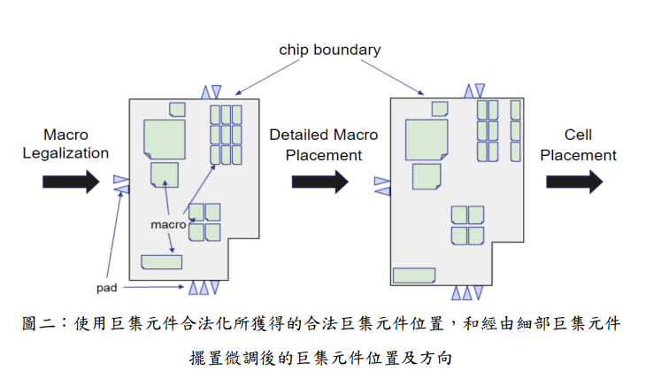
圖二

Slide 15
3.implementation
混合尺寸電路擺置設計方法包含了三個階段 : (1) 混合尺寸電路雛型擺置(2) 巨集元件擺置 (3) 標準單元元件擺置。 混合尺寸電路雛型擺置一開始系統就幫我們排好了。 巨集元件擺置，這裡就是我們需要設計的部分，我們根據他的初始擺置方向 ，可翻轉方向，以及最大可移動距離來設計巨集元件的擺放 標準單元元件擺置，當所有巨集元件擺放且固定完後，我們使用系統給的 ntuplace3擺置器擺放標準單元元件。

Slide 16
Macro placement
作法(一) :
在我們能移動的macro中，先選取第一個macro，接著找尋離自己分別是上 方(下方)和左方(右方)最靠近且有連線的兩個不能移動(固定)的macro，由 於我們有每個macro的座標，因此可以算出兩個固定macro連線的方程式和 斜率，接著又可以由我們選定macro的座標，計算出此macro在這條連線上 的垂直座標是多少(利用斜率相乘 = -1)，因此再移動macro至此座標。剩下 的macro以此類推使用此方法完成移動，圖片如下

Slide 17
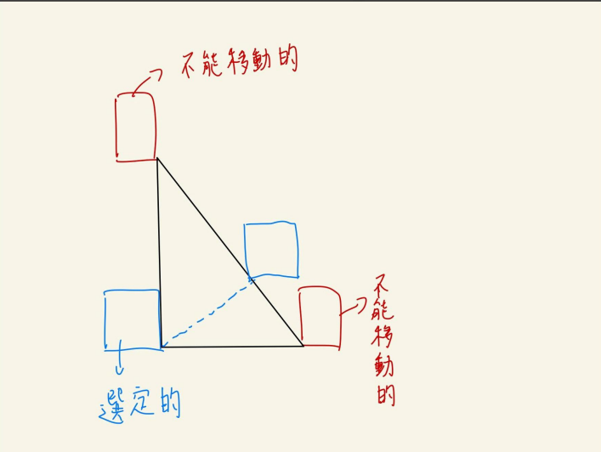

Slide 18
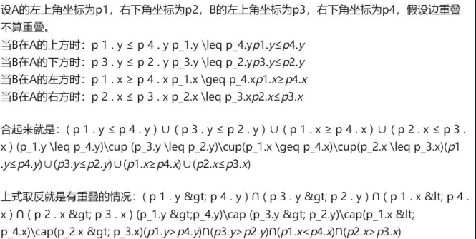
判斷macro是否重疊

Slide 19
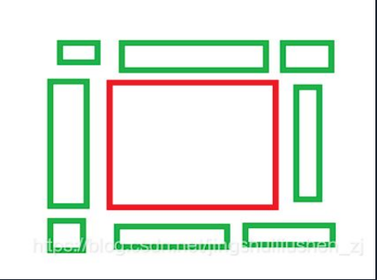
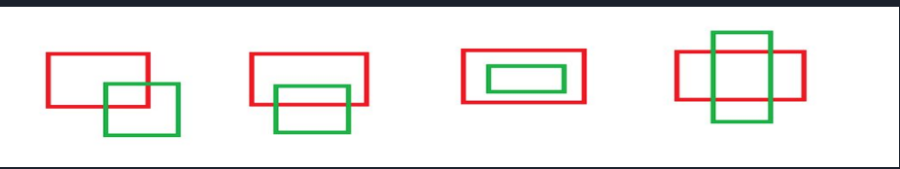
圖示:

Slide 20
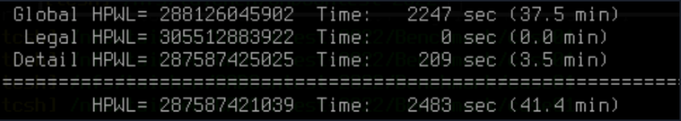
macro移動前

Slide 21
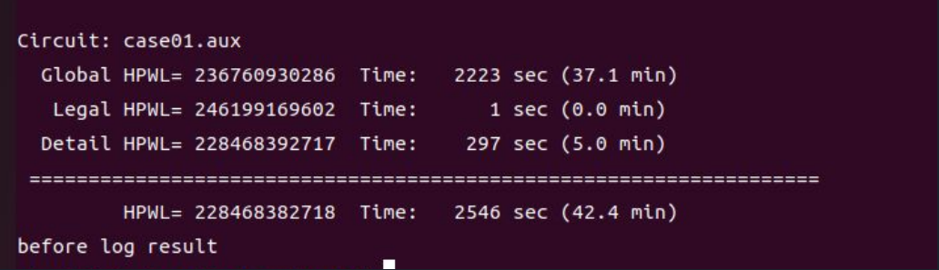
作法(一)成果圖:

Slide 22
作法(二) :
由於作法(一)我們得到的結果不好，而且時間較久，於是我們使用第二種 方法實行擺置。我們以亂數決定要以N，FN，S，FS何種方向翻轉，再計算 每一次的翻轉是否對線長有所改善，假如有所改善我們便使用此擺置方向 ，然後找出能最小化HPWL的擺置方向並採用，結果的確有所改善!

Slide 23
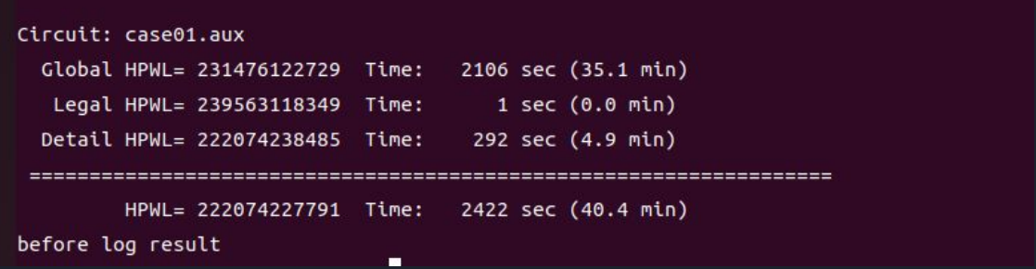
作法(二)成果圖:

Slide 24
end

